Slide 1

Refatoração de Código para Aplicação dos Princípios SOLID
TCC
Paulo Sonzzini Ribeiro de Souza - 09/06

Slide 2

Um sistema grande é um sistema complexo?

Slide 3
A complexidade de um sistema não depende apenas do seu tamanho, mas também da forma como os seus componentes interagem e da sua organização

Slide 4
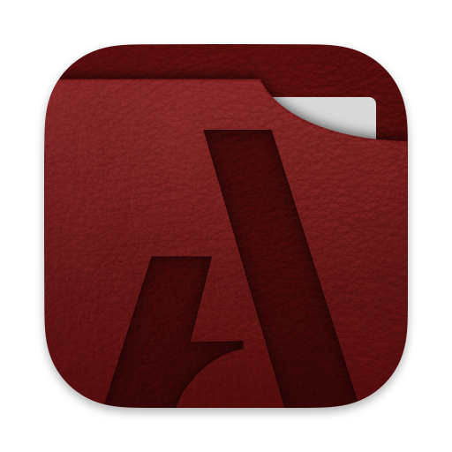




Slide 5
Equipes diferentes
Frameworks
Desenvolvimento
APIs
Aplicações maiores
Código mal estruturado

Slide 6

API do framework .NET
Violação do princípio Open/Closed
Recorrentes mudanças nas entradas
Implementação original sendo alterada
Lidar com as novas entradas
Mudança na classe Authenticator como um todo
Novo método de autenticação
Notes:
Durante o desenvolvimento inicial do .NET Framework nos anos 2000, a equipe de engenharia da Microsoft enfrentou um problema recorrente: as APIs estavam sendo constantemente modificadas para lidar com novos tipos de entrada, especialmente em componentes gráficos e em serviços de autenticação.

Slide 7
Solução
API do framework .NET
Adoção de um design baseado em interfaces e polimorfismo
IAuthenticator
TokenAuthenticator
CertificateAuthenticator
…
Notes:
Em vez de modificar a classe Authenticator, os novos modos de autenticação foram encapsulados em subclasses ou estratégias (ex: TokenAuthenticator, CertificateAuthenticator, etc.), todas derivadas de uma interface comum, como IAuthenticator.
Assim, para adicionar uma nova forma de autenticação, bastava criar uma nova classe, sem alterar o código existente.

Slide 8

A proporção do tempo gasto lendo versus escrevendo código está bem acima dos 10 para 1. Estamos constantemente lendo código antigo como parte do esforço para escrever código novo.
Robert C. Martin - Autor de "Clean Code” e outros livros influentes, Co-autor do Manifesto Ágil
Notes:
Robert C. Martin - Clean Code: A Handbook of Agile Software Craftsmanship

Slide 9
“It is not enough for code to work.”
Robert C. Martin - Autor de "Clean Code” e outros livros influentes, Co-autor do Manifesto Ágil
Notes:
Robert C. Martin - Clean Code: A Handbook of Agile Software Craftsmanship

Slide 10
Single Responsibility
Open/Closed
Princípios SOLID
Liskov Substitution
Interface Segregation
Dependency Inversion
Notes:
Reforçar que são princípios

Slide 11
Single Responsibility
Open/Closed
Liskov Substitution
Uma classe deve ter apenas uma responsabilidade bem definida
Um módulo deve estar aberto para extensão, mas fechado para modificação
Uma subclasse deve poder ser substituída por sua superclasse sem alterar o comportamento do sistema
Interface Segregation
Dependency Inversion
Nenhuma classe deve ser forçada a implementar métodos que não utiliza
Módulos de alto nível não devem depender de implementações concretas, mas de abstrações (interfaces)

Slide 12

Impactos
An experimental evaluation of the effect of solid principles to microsoft vs code metrics.
Sistema de Gerenciamento de Recursos Humanos
Maintainability Index (MI) | Complexidade Ciclomática (CC) |
Acoplamento entre Classes | Profundidade de Heranças (DIT)
Turan, Tanriöver - out/2018

Slide 13
Impactos
An experimental evaluation of the effect of solid principles to microsoft vs code metrics.
7% Maintanability Index
6,25% Acoplamento entre Classes
Turan, Tanriöver - out/2018

Slide 14
Impactos
Design de Software mais claro e compreensível
Impacto direto nas métricas de qualidade de código
Manutenibilidade
Extensibilidade
Turan, Tanriöver - out/2018

Slide 15
Como garantir a aplicação destes princípios?

Slide 16
Análise Estática de Código
Examinar o código-fonte de um programa sem sua execução, com o objetivo de identificar falhas, inconsistências, vulnerabilidades de segurança, violações de padrões de codificação e outros aspectos relacionados à qualidade do software.
Processo automatizado que opera com base na interpretação sintática e semântica do código
AYEWAH, N.; PUGH, W. The google findbugs fixit. IEEE Software

Slide 17

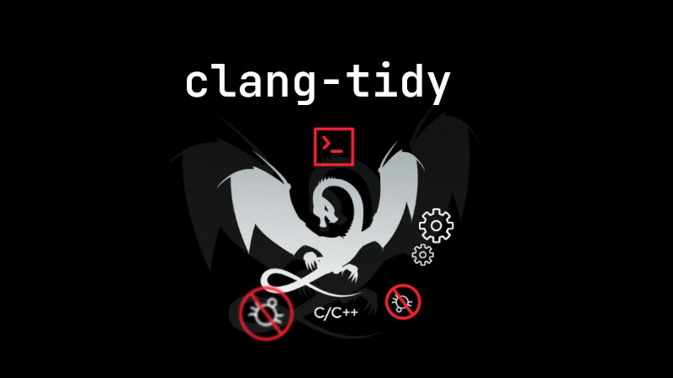

Análise Estática de Código
Linters

Slide 18
Análise Estática de Código
Linters - Qualidades
Padronização de código (code style)
Detecção precoce de erros triviais
Prevenção de bugs comuns
Alerta sobre métodos longos, classes grandes, duplicação de código

Slide 19
Análise Estática de Código
Linters - Limitações
Não compreendem semântica ou intenção arquitetural
Não têm o entendimento do domínio ou da lógica de negócio
Não avaliam extensão segura
Sugestão de mudanças superficiais

Slide 20
Análise Estática de Código
Proposta: Uso de uma LLM
Os LLMs podem fornecer insights que vão além das métricas tradicionais de análise estática, oferecendo uma avaliação qualitativa do código com base em padrões de boas práticas e heurísticas de design.
SIMõES, I. R. da S.; VENSON, E. Evaluating source code quality with large language models: a comparative study. ArXiv, 2024.

Slide 21
Análise Estática de Código
Proposta: Uso de uma LLM
Não compreendem semântica ou intenção arquitetural
Não têm o entendimento do domínio ou da lógica de negócio
Não avaliam extensão segura
Sugestão de mudanças superficiais
Compreensão mais profunda de semântica
Sugestão de código que pode ser extendido
Sugestão de refatorações mais profundas
Reconhecimento de pertencimento

Slide 22
Prompt Engineering
Modelo a ser utilizado
Divisão do código
Uso de uma LLM
Custo
Limites de Tokens de entrada
Escolha da Linguagem

Slide 23
Escolha da Linguagem
Java
Orientação a Objetos
Linguagem Madura
Amplamente utilizada
Presença em literatura sobre Engenharia de Software

Slide 24
Divisão do código
Parser - ANTLR
[
{
"type": "class",
"name": "ClassName",
"methods": {
"greetingMethod": {
"signature": "package-private greetingMethod(())",
"body": " void greetingMethod() {\n\n
System.out.println(“Greetings!”);
}”
}
},
"attributes": [“AttributeOne”, "AttributeTwo"]
},
]

Slide 25
Prompt Engineering
Você é um especialista em design de software, especializado em princípios SOLID. Sua tarefa é analisar uma classe Java específica, avaliando se ela está em conformidade com cada um dos princípios SOLID. Forneça sua análise de forma clara, concisa e objetiva.
Aqui está o JSON da classe:
{estrutura_json}
Analise a classe e seus métodos de acordo com os seguintes critérios:
1. Princípio da Responsabilidade Única (SRP): O método tem apenas uma responsabilidade bem definida? Justifique.
2. Princípio Aberto/Fechado (OCP): O método está aberto para extensão, mas fechado para modificação? Justifique.
3. Princípio de Substituição de Liskov (LSP): O método respeita o comportamento esperado de sua superclasse ou interface? Justifique.
4. Princípio de Segregação de Interface (ISP): O método depende apenas das interfaces necessárias? Justifique.
5. Princípio da Inversão de Dependência (DIP): O método depende de abstrações em vez de implementações concretas? Justifique.
Para cada método, forneça:
- Nome do Método.
- SRP: {{ "status": "Conforme/Não Conforme/Parcialmente Conforme", "justificativa": "...", "sugestão": "..." }}
- OCP: {{ "status": "Conforme/Não Conforme/Parcialmente Conforme", "justificativa": "...", "sugestão": "..." }}
- LSP: {{ "status": "Conforme/Não Conforme/Parcialmente Conforme", "justificativa": "...", "sugestão": "..." }}
- ISP: {{ "status": "Conforme/Não Conforme/Parcialmente Conforme", "justificativa": "...", "sugestão": "..." }}
- DIP: {{ "status": "Conforme/Não Conforme/Parcialmente Conforme", "justificativa": "...", "sugestão": "..." }}
Responda exatamente no seguinte formato JSON:
{{
"classe": "Nome da Classe",
"status": "...",
"metodos": [
{{
"nome_metodo": "Nome do Método",
"SRP": {{"status": "...", "justificativa": "...", "sugestão": "..."}},
"OCP": {{"status": "...", "justificativa": "...", "sugestão": "..."}},
"LSP": {{"status": "...", "justificativa": "...", "sugestão": "..."}},
"ISP": {{"status": "...", "justificativa": "...", "sugestão": "..."}},
"DIP": {{"status": "...", "justificativa": "...", "sugestão": "..."}}
}}
]
}}

Slide 26
Modelo Escolhido
Meta AI CodeLlama:13B-Instruct
Execução local
Desempenho maior em métricas de avaliação para Java
Treinado com análise e discussão de código fonte em mente
Custo
BACCHELLI, A. et al. Large language models (llms) for source code analysis: applications, models and datasets.
ROZIèRE, B. et al. Code Llama: Open Foundation Models for Code. 2024.

Slide 27
Resultados

Slide 28
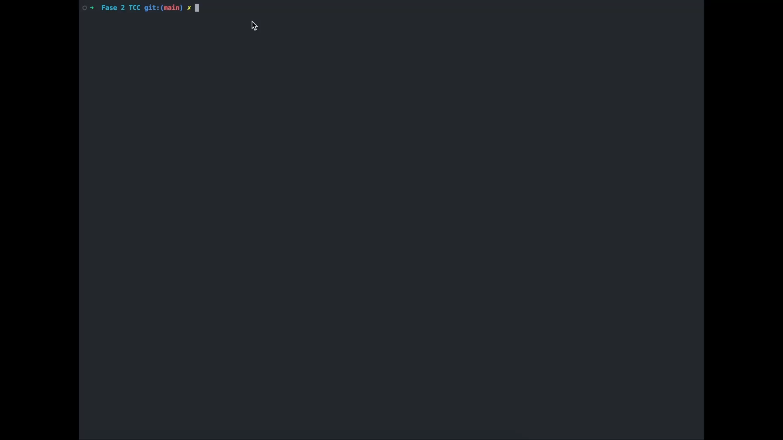

Slide 29
Muito obrigado!

